Slide 1


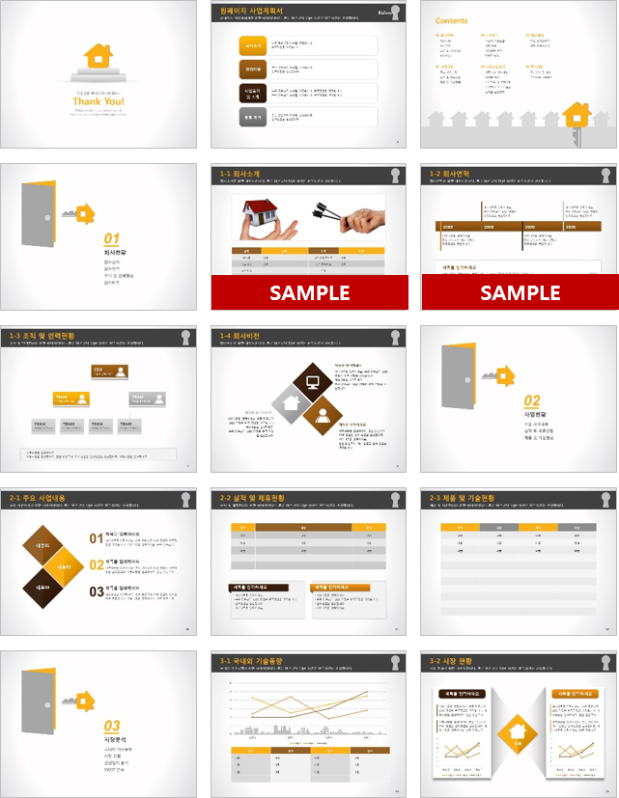
Bizforms PowerPoint
부동산 사업계획서(투자유치)
파워포인트 > 표준작성법 > 사업계획서
사업계획서 표준작성 샘플 포함
31 page
원본 PPT 바로가기 >
http://www.bizforms.co.kr/bms/check.asp?code=bs3217338750418&go_url=http%3a%2f%2fpowerpoint.bizforms.co.kr%2fform_view%2fview.asp%3fnumber%3d105724%26v_flag%3d0

Slide 2


04
전문가 조언
1-1 회사소개
회사소개를 위한 페이지입니다. 본문 맑은고딕 12pt 정렬은 왼쪽정렬을 권장합니다.
[회사소개]
회사의 전체 개요에 대해 작성합니다.
경우에 따라 코스닥 등록일 및 자본금, 사업장 주소 및 공장 주소, 경영 비전 등을 함께 작성할 수 있습니다.
이 상자는 출력 시 나오지 않습니다.
완성 후 삭제해주세요.
항목 | 항목 | 항목 | 항목
회사명 | 내용 | 사업자등록번호 | 내용
대표이사 | 내용 | 법인등록번호 | 내용
설립일자 |  | 업종
자본금 |  | 매출실적
임직원수 |  | 주요사업
주소

Slide 3
05
전문가 조언
1-2 회사연혁
회사연혁을 위한 페이지입니다. 본문 맑은고딕 12pt 정렬은 왼쪽정렬을 권장합니다.
[회사연혁]
회사의 성장 과정을 기록합니다. 단, 프로젝트에 도움이 되는 내용을 중심으로 작성해야 합니다.
지나치게 많은 내용을 적을 경우, 전달력이 떨어질 수 있습니다. 또한 연혁은 역 시간 순으로 작성하게 되면 현재 상황을 먼저 알 수 있는 장점이 있습니다.
세부내용을 입력하세요.
본문 맑은고딕 10pt 정렬은 왼쪽정렬을 권장합니다.
세부내용을 입력하세요.
본문 맑은고딕 10pt 정렬은 왼쪽정렬을 권장합니다.
2000
2000
2000
2000
이 상자는 출력 시 나오지 않습니다.
완성 후 삭제해주세요.
세부내용을 입력하세요.
본문 맑은고딕 10pt 정렬은 왼쪽정렬을 권장합니다.
세부내용을 입력하세요.
본문 맑은고딕 10pt 정렬은 왼쪽정렬을 권장합니다.
제목을 입력하세요
세부내용을 입력하세요. 본문 맑은고딕 10pt 정렬은 왼쪽정렬을 권장합니다.
세부내용을 입력하세요. 본문 맑은고딕 10pt 정렬

Slide 4


Slide 5


Slide 6

원본 PPT
바로가기
http://powerpoint.bizforms.co.kr/form_view/view.asp?number=186250&v_flag=0

Slide 7









Bizforms PowerPoint
사업계획서 추천 파워포인트 샘플
Ctrl + 클릭 시 페이지로 이동합니다.
바로가기 >
바로가기 >
바로가기 >
바로가기 >
바로가기 >
바로가기 >
바로가기 >
바로가기 >

Slide 8








Bizforms PowerPoint
컬러별 추천 파워포인트 샘플
Ctrl + 클릭 시 페이지로 이동합니다.
바로가기 >
바로가기 >
바로가기 >
바로가기 >
바로가기 >
바로가기 >
바로가기 >
바로가기 >

Slide 9


